Slide 1
INCREDULIDADE
Aula 06 – Amargura
VERGONHA INPROPRIADA
COBIÇA
ANSIEDADE
ORGULHO
IMPACIÊNCIA
AMARGURA
EBA – Escola Bíblica de Adultos
2023

Slide 2
AMARGURA
Não retribuam a ninguém mal por mal. Procurem fazer o que é correto aos olhos de todos. Façam todo o possível para viver em paz com todos. Amados, nunca procurem vingar-se, mas deixem com Deus a ira, pois está escrito: “Minha é a vingança; eu retribuirei” , diz o Senhor. Ao contrário: “Se o seu inimigo tiver fome, dê-lhe de comer; se tiver sede, dê-lhe de beber. Fazendo isso, você amontoará brasas vivas sobre a cabeça dele” . Não se deixem vencer pelo mal, mas vençam o mal com o bem.
Romanos 12:17-21
Amados, nunca procurem vingar-se, mas deixem com Deus a ira, pois está escrito: “Minha é a vingança; eu retribuirei” , diz o Senhor.
Romanos 12:19

Slide 3
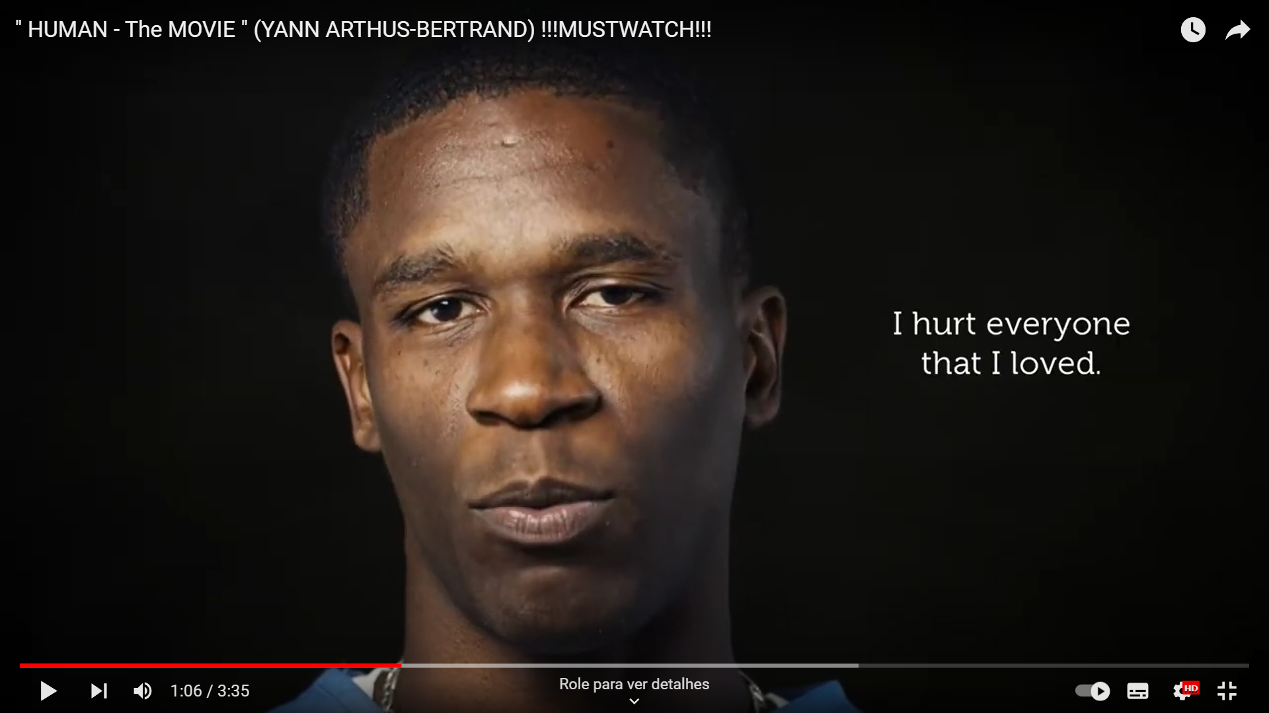
Clique na Filmadora para assistir o video no Youtube ou:
https://www.youtube.com/watch?v=SYWvdLRleMQ

Slide 4
JUSTIÇA
Não podemos ignorar os atos imprudentes de outras pessoas, no entanto, não podemos executar a penalidade da lei...
Não temos direito algum de completar o ciclo moral ....
Apesar de não sentirmos nenhuma inibição espiritual contra clamar contra a injustiça, a pureza da nossa vida moral se deteriora no momento em que tentamos administrar justiça.
Edward John Carnell
É o juízo de DEUS sobre os nossos inimigos um ato de graça futura para nós?
Proeminente teólogo e apologista cristão, foi ordenado pastor batista e serviu como presidente do Fuller Theological Seminary em Pasadena, Califórnia. Ele foi o autor de nove livros importantes, vários dos quais tentaram desenvolver uma nova perspectiva na apologética cristã.

Slide 5
Nela [Babilônia] foi encontrado sangue de profetas e de santos, e de todos os que foram assassinados na terra”.
Apocalipse 18:24
CORAÇÃO
pois verdadeiros e justos são os seus juízos. Ele condenou a grande prostituta que corrompia a terra com a sua prostituição. Ele cobrou dela o sangue dos seus servos”.
Apocalipse 19:2

Slide 6
Vocês ouviram o que foi dito: ‘Ame o seu próximo e odeie o seu inimigo’. Mas eu digo: Amem os seus inimigos e orem por aqueles que os perseguem, para que vocês venham a ser filhos de seu Pai que está nos céus. Porque ele faz raiar o seu sol sobre maus e bons e derrama chuva sobre justos e injustos. Se vocês amarem aqueles que os amam, que recompensa vocês receberão? Até os publicanos fazem isso! E, se saudarem apenas os seus irmãos, o que estarão fazendo de mais? Até os pagãos fazem isso! Portanto, sejam perfeitos como perfeito é o Pai celestial de vocês.
Mateus 5:43-48
INIMIGOS

Slide 7
BONDADE
No passado ele permitiu que todas as nações seguissem os seus próprios caminhos. Contudo, Deus não ficou sem testemunho: mostrou sua bondade, dando-lhes chuva do céu e colheitas no tempo certo, concedendo-lhes sustento com fartura e um coração cheio de alegria”.
Atos 14:16-17
(Listra e Derbie)
Reproduções De Belas Artes | Apóstolos Paulo e Barnabé em Listra por Jacob Jordaens (1593-1678)

Slide 8
Portanto, você, que julga os outros é indesculpável; pois está condenando você mesmo naquilo em que julga, visto que você, que julga, pratica as mesmas coisas. Sabemos que o juízo de Deus contra os que praticam tais coisas é conforme a verdade. Assim, quando você, um simples homem, os julga, mas pratica as mesmas coisas, pensa que escapará do juízo de Deus? Ou será que você despreza as riquezas da sua bondade, tolerância e paciência, não reconhecendo que a bondade de Deus o leva ao arrependimento? Contudo, por causa da sua teimosia e do seu coração obstinado, você está acumulando ira contra você mesmo, para o dia da ira de Deus, quando se revelará o seu justo julgamento. Deus “retribuirá a cada um conforme o seu procedimento” . Ele dará vida eterna aos que, persistindo em fazer o bem, buscam glória, honra e imortalidade. Mas haverá ira e indignação para os que são egoístas, que rejeitam a verdade e seguem a injustiça. Haverá tribulação e angústia para todo ser humano que pratica o mal: primeiro para o judeu, depois para o grego; mas glória, honra e paz para todo o que pratica o bem: primeiro para o judeu, depois para o grego. Pois em Deus não há parcialidade.
Romanos 2:1-11

Slide 9
Amem, porém, os seus inimigos, façam-lhes o bem e emprestem a eles, sem esperar receber nada de volta. Então, a recompensa que terão será grande e vocês serão filhos do Altíssimo, porque ele é bondoso para com os ingratos e maus. Sejam misericordiosos, assim como o Pai de vocês é misericordioso.
Lucas 6:35-36
Irmãos, o desejo do meu coração e a minha oração a Deus pelos israelitas é que eles sejam salvos.
Romanos 10:1
Vocês ouviram o que foi dito: ‘Olho por olho e dente por dente’ . Mas eu digo: Não resistam ao perverso. Se alguém o ferir na face direita, ofereça-lhe também a outra. E, se alguém quiser processá-lo e tirar de você a túnica, deixe que leve também a capa. Se alguém o forçar a caminhar com ele uma milha , vá com ele duas. Dê a quem pede, e não volte as costas àquele que deseja pedir algo emprestado.
Mateus 5:38-42
abençoem os que os amaldiçoam, orem por aqueles que os maltratam.
Lucas 6:28
Tenham cuidado para que ninguém retribua o mal com o mal, mas sejam sempre bondosos uns para com os outros e para com todos.
1 Tessalonicenses 5:15
Não retribuam mal com mal, nem insulto com insulto; ao contrário, bendigam; pois para isso vocês foram chamados, para receberem bênção por herança.
1 Pedro 3:9

Slide 10
Não retribuam a ninguém mal por mal. Procurem fazer o que é correto aos olhos de todos. Façam todo o possível para viver em paz com todos.
Romanos 12:17-18
Portanto, como povo escolhido de Deus, santo e amado, revistam-se de profunda compaixão, bondade, humildade, mansidão e paciência. Suportem-se uns aos outros e perdoem as queixas que tiverem uns contra os outros. Perdoem como o Senhor lhes perdoou. Acima de tudo, porém, revistam-se do amor, que é o elo perfeito.
Colossenses 3:12-14

Slide 11
Quando ele abriu o quinto selo, vi debaixo do altar as almas daqueles que haviam sido mortos por causa da palavra de Deus e do testemunho que deram. Eles clamavam em alta voz: “Até quando, ó Soberano, santo e verdadeiro, esperarás para julgar os habitantes da terra e vingar o nosso sangue?” Então cada um deles recebeu uma veste branca, e foi-lhes dito que esperassem um pouco mais, até que se completasse o número dos seus conservos e irmãos que deveriam ser mortos como eles.
Apocalipse 6:9-11

Slide 12
É justo da parte de Deus retribuir com tribulação aos que lhes causam tribulação, e dar alívio a vocês, que estão sendo atribulados, e a nós também. Isso acontecerá quando o Senhor Jesus for revelado lá dos céus, com os seus anjos poderosos, em meio a chamas flamejantes. Ele punirá os que não conhecem a Deus e os que não obedecem ao evangelho de nosso Senhor Jesus. Eles sofrerão a pena de destruição eterna, a separação da presença do Senhor e da majestade do seu poder. Isso acontecerá no dia em que ele vier para ser glorificado em seus santos e admirado em todos os que creram, inclusive vocês que creram em nosso testemunho.
2 Tessalonicenses 1:6-10
Então Jesus contou aos seus discípulos uma parábola, para mostrar-lhes que eles deviam orar sempre e nunca desanimar. E havia naquela cidade uma viúva que se dirigia continuamente a ele, suplicando-lhe: ‘Faze-me justiça contra o meu adversário’.
Lucas 18:1,3
E o Senhor continuou: “Ouçam o que diz o juiz injusto. Acaso Deus não fará justiça aos seus escolhidos, que clamam a ele dia e noite? Continuará fazendo-os esperar? Eu digo a vocês: Ele lhes fará justiça e depressa. Contudo, quando o Filho do homem vier, encontrará fé na terra?
Lucas 18:6-8

Slide 13
Celebrem o que se deu com ela, ó céus! Celebrem, ó santos, apóstolos e profetas! Deus a julgou, retribuindo-lhe o que ela fez a vocês’ ”.
Apocalipse 18:20
Depois disso ouvi nos céus algo semelhante à voz de uma grande multidão, que exclamava: “Aleluia! A salvação, a glória e o poder pertencem ao nosso Deus, pois verdadeiros e justos são os seus juízos. Ele condenou a grande prostituta que corrompia a terra com a sua prostituição. Ele cobrou dela o sangue dos seus servos”.
Apocalipse 19:1-2

Slide 14
Na verdade os [santos] não são chamados a alegrar-se em ter a sua vingança saciada, mas em ver a justiça executada, em ver o amor e a ternura de DEUS para com eles, manifestada em sua severidade para com seus inimigos
...pois verdadeiros e justos são os seus juízos....
Apocalipse 19: 2
Jonathan Edwards foi pregador congregacional, teólogo calvinista e missionário aos índios americanos, e é considerado um dos maiores filósofos norte-americanos. O trabalho teológico de Edwards é muito abrangente, com sua defesa da teologia reformada, a metafísica do determinismo teológico, e a herança puritana.

Slide 15
Sejam bondosos e compassivos uns para com os outros, perdoando-se mutuamente, assim como Deus os perdoou em Cristo.
Efésios 4:32
Amados, nunca procurem vingar-se, mas deixem com Deus a ira, pois está escrito: “Minha é a vingança; eu retribuirei” , diz o Senhor. Ao contrário: “Se o seu inimigo tiver fome, dê-lhe de comer; se tiver sede, dê-lhe de beber. Fazendo isso, você amontoará brasas vivas sobre a cabeça dele” . Não se deixem vencer pelo mal, mas vençam o mal com o bem.
Romanos 12:19-21
Mas, se não perdoarem uns aos outros, o Pai celestial não perdoará as ofensas de vocês.
Mateus 6:15

Slide 16
Thomas Watson (c. 1620–1686) foi um pregador e autor puritano inglês . Ele foi expulso de sua paróquia em Londres após a Restauração , mas continuou a pregar em particular.
“Nós não somos obrigados a confiar em um inimigo; mas somos obrigados a perdoá-lo.”
Thomas Watson
Ou seja...
Não somos responsáveis por fazer com que a reconciliação aconteça; somos responsáveis por buscá-la.
Quanto depender de nós, tende paz com todos os homens...
Romanos 12:18

